Slide 1
BÀI TẬP LỚN CUỐI KỲ
MÔN HỌC: CẤU TRÚC DỮ LIỆU VÀ GIẢI THUẬT
GVHD: NGUYỄN HOÀNG DŨNG
NHÓM 11

Slide 2
THÀNH VIÊN THỰC HIỆN
STT | HỌ VÀ TÊN | MSSV | NHIỆM VỤ | TỈ LỆ HOÀN THÀNH
1 | Vương Đình Hiếu | 21110181 | Xây dựng cấu trúc dữ liệu LinkedList, HashTable quản lý đầu sách, thao tác cho mượn, giao diện người dùng | 100%
2 | Nguyễn Văn Hào | 21110175 | Xây dựng cấu trúc dữ liệu AVL Tree quản lý độc giả, thao tác trả sách, tạo file txt chứa thông tin | 100%

Slide 3


GIỚI THIỆU ĐỀ TÀI
QUẢN LÝ THƯ VIỆN
LÝ DO
Trong xã hội hiện đại ngày nay, việc khai thác thông tin từ sách, báo hoặc các tài liệu trên giấy khác là cực kỳ quan trọng để đáp ứng được nhu cầu phát triển các hoạt động khác như giáo dục, văn hóa, kinh tế… Cùng với đó, số lượt mượn sách trong các thư viện lên tới hàng nghìn lượt. Việc quản lý chúng bằng thủ công vướng phải rất nhiều khó khăn. Vì vậy việc xây dựng nên một chương trình quản lý thông tin các đầu sách và hoạt động mượn trả trong thư viện là hết sức cần thiết. Từ đó giúp cho việc quản lý thư viện trở nên dễ dàng hơn

Slide 4

MỤC TIÊU
Mục tiêu chương trình quản lý thư viện
Giúp giảm bớt lượng công việc cho người chịu trách nhiệm quản lý thư viện.
Làm cho các công việc, thao tác trở nên thuận tiện hơn.
Mục tiêu môn học
Xây dựng được các kiểu cấu trúc dữ liệu đã học và áp dụng vào chương trình
Tự xây dựng được các thuật toán cần thiết để giải quyết vấn đề

Slide 5
USE CASE DIAGRAM
Người quản lý
Quản lý đầu sách
Quản lý độc giả
In danh sách đầu sách
Thao tác với lịch sử mượn
Thêm đầu sách
Xóa đầu sách
Tìm đầu sách
Sắp xếp đầu sách
Thêm độc giả
Xóa độc giả
Tìm độc giả
Tìm độc giả mượn quá hạn
Tìm độc giả theo ngày mượn trả

Slide 6
USE CASE DIAGRAM
Độc giả
Mượn sách
Trả sách

Slide 7
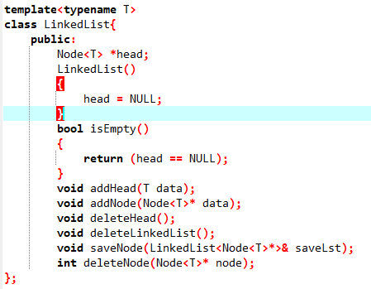
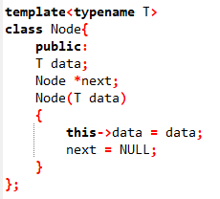
CẤU TRÚC DỮ LIỆU SỬ DỤNG
Danh sách liên kết
Node
Lưu địa chỉ và dây liên kết
Ô Nhớ
Liên kết

Slide 8
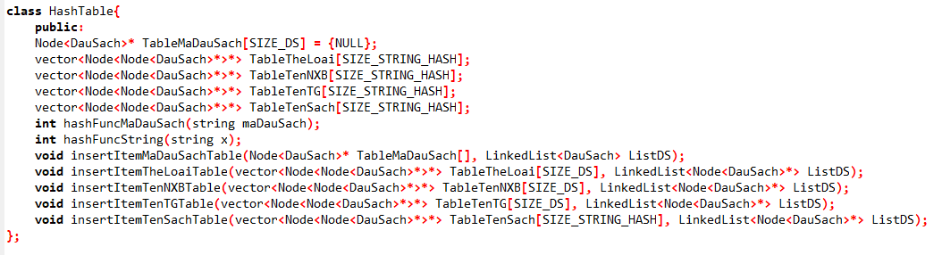
CẤU TRÚC DỮ LIỆU SỬ DỤNG
Bảng băm
Key - value
Tìm vị trí chèn
Tìm kiếm O(1)

Slide 9
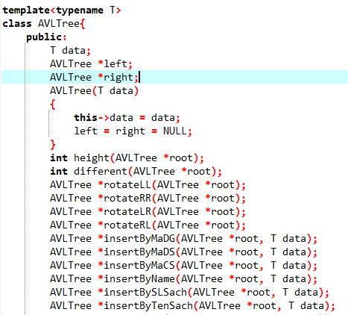
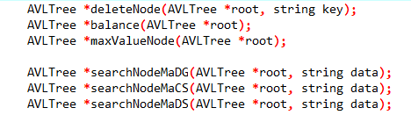
CẤU TRÚC DỮ LIỆU SỬ DỤNG
Cây cân bằng
cây nhị phân tìm kiếm mà sự khác biệt về chiều cao giữa cây con trái và cây con bên phải không vượt quá 1.

Slide 10

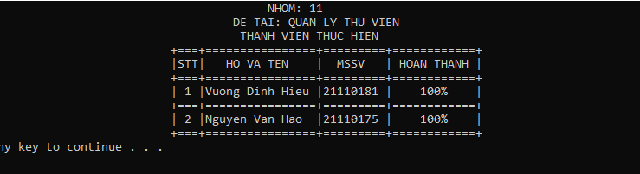
CHỨC NĂNG VÀ GIAO DIỆN CHƯƠNG TRÌNH
MỞ ĐẦU
BANNER NHÓM

Slide 11
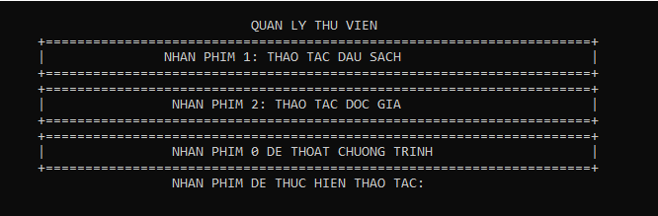
CHỨC NĂNG VÀ GIAO DIỆN CHƯƠNG TRÌNH
MENU CHÍNH
MENU QUẢN LÝ THƯ VIỆN

Slide 12
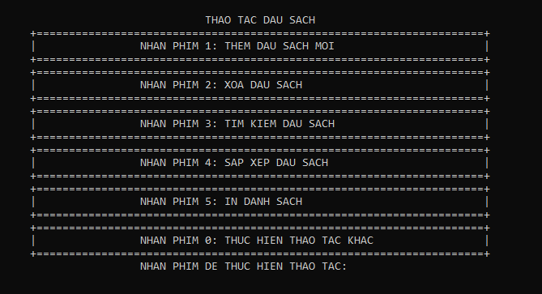
CHỨC NĂNG VÀ GIAO DIỆN CHƯƠNG TRÌNH
MENU THAO TÁC ĐẦU SÁCH
MENU THAO TÁC ĐẦU SÁCH

Slide 13
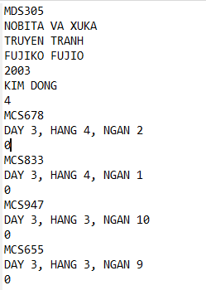
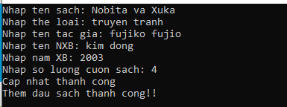
CHỨC NĂNG VÀ GIAO DIỆN CHƯƠNG TRÌNH
THÊM ĐẦU SÁCH MỚI
THÊM ĐẦU SÁCH MỚI

Slide 14
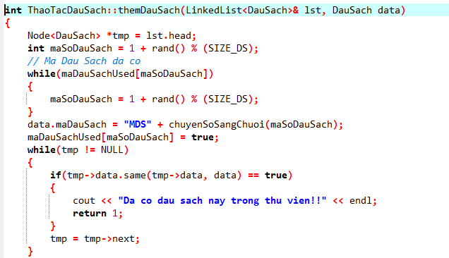
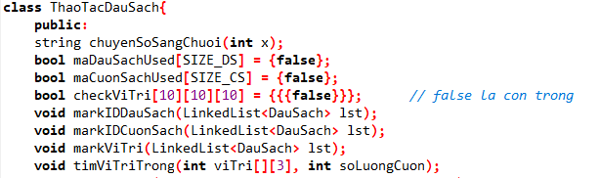
CHỨC NĂNG VÀ GIAO DIỆN CHƯƠNG TRÌNH
THÊM ĐẦU SÁCH MỚI
CODE

Slide 15
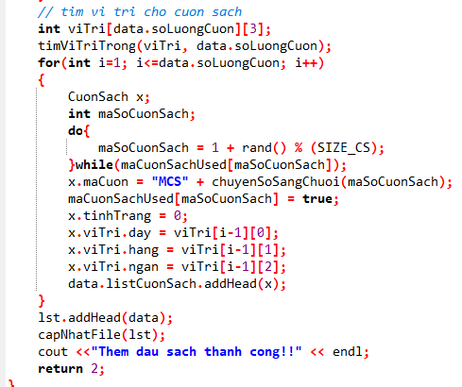
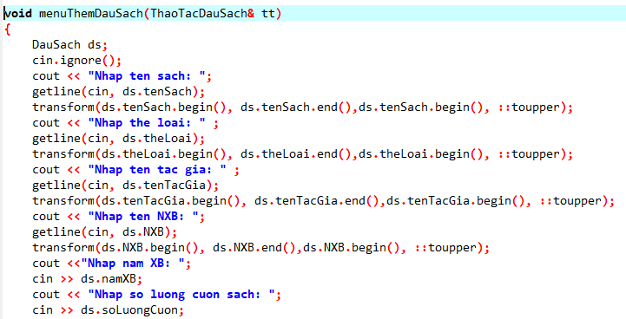
CHỨC NĂNG VÀ GIAO DIỆN CHƯƠNG TRÌNH
THÊM ĐẦU SÁCH MỚI
CODE

Slide 16
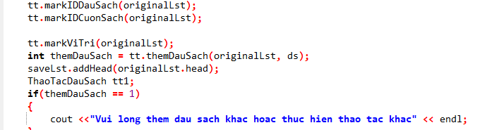
CHỨC NĂNG VÀ GIAO DIỆN CHƯƠNG TRÌNH
THÊM ĐẦU SÁCH MỚI
CODE

Slide 17
CHỨC NĂNG VÀ GIAO DIỆN CHƯƠNG TRÌNH
MENU THAO TÁC ĐẦU SÁCH
MENU THAO TÁC ĐẦU SÁCH

Slide 18
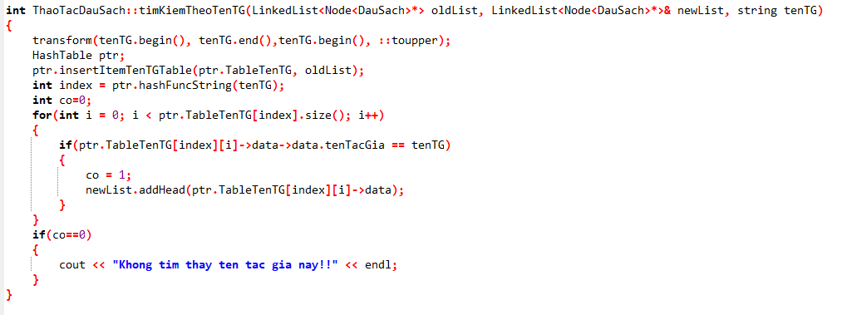
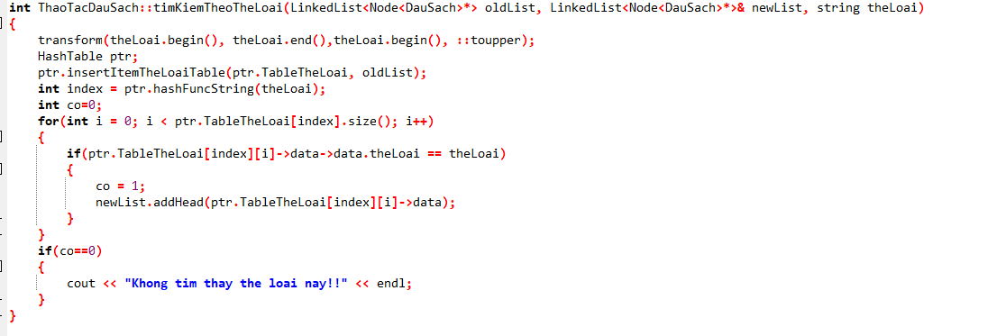
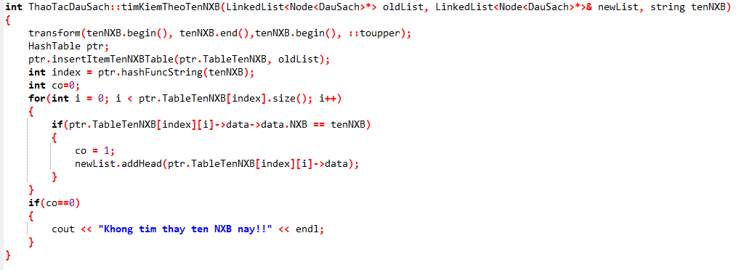
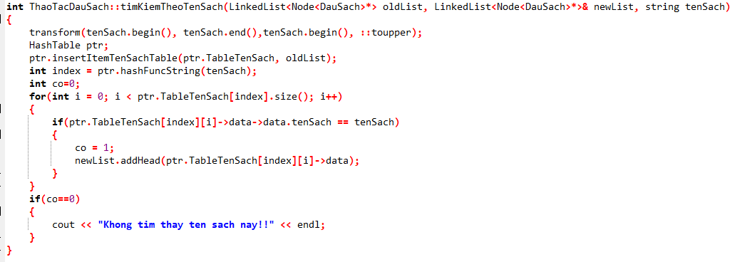
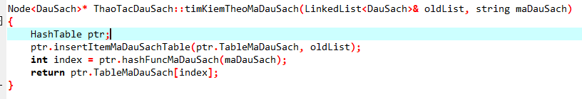
CHỨC NĂNG VÀ GIAO DIỆN CHƯƠNG TRÌNH
TÌM KIẾM ĐẦU SÁCH
CODE

Slide 19
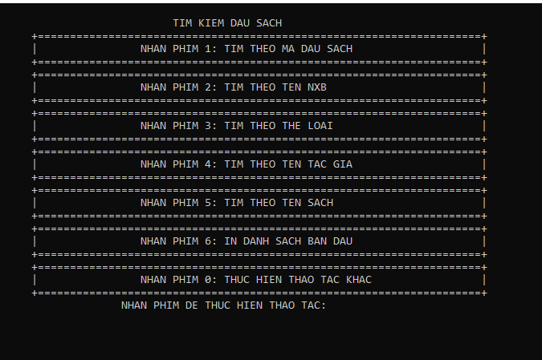
CHỨC NĂNG VÀ GIAO DIỆN CHƯƠNG TRÌNH
TÌM KIẾM ĐẦU SÁCH
TÌM KIẾM ĐẦU SÁCH

Slide 20
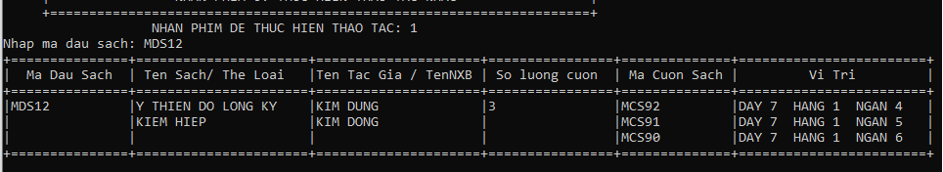
CHỨC NĂNG VÀ GIAO DIỆN CHƯƠNG TRÌNH
TÌM KIẾM ĐẦU SÁCH
TÌM KIẾM MỘT ĐẦU SÁCH DUY NHẤT BẰNG MÃ ĐẦU SÁCH

Slide 21
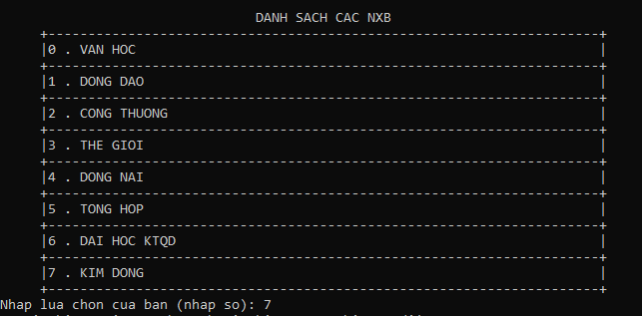
CHỨC NĂNG VÀ GIAO DIỆN CHƯƠNG TRÌNH
TÌM KIẾM ĐẦU SÁCH
TÌM KIẾM DANH SÁCH ĐẦU SÁCH THEO TÍNH CHẤT

Slide 22
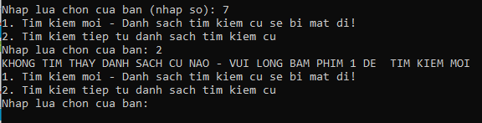
CHỨC NĂNG VÀ GIAO DIỆN CHƯƠNG TRÌNH
TÌM KIẾM ĐẦU SÁCH
TÌM KIẾM THEO DANH SÁCH CŨ KHI CHƯA TÌM KIẾM GÌ

Slide 23
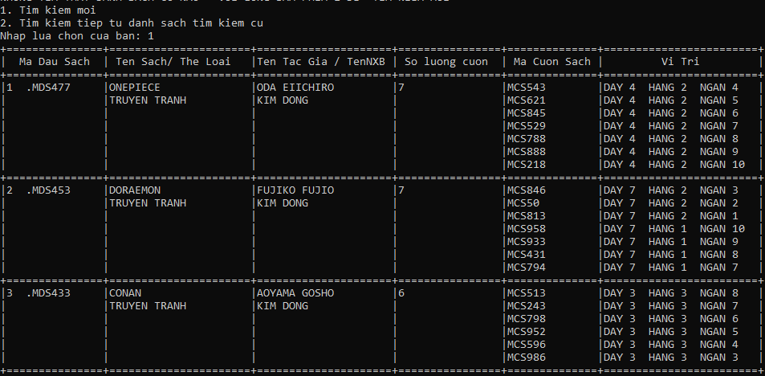
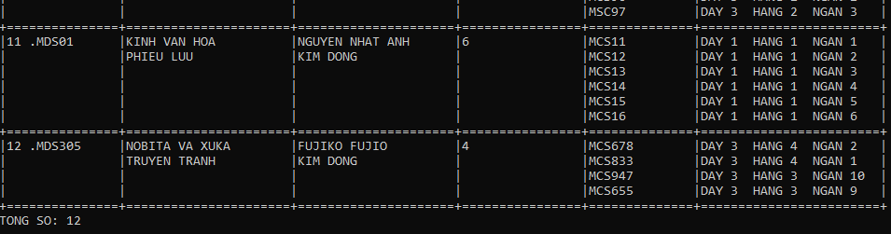
CHỨC NĂNG VÀ GIAO DIỆN CHƯƠNG TRÌNH
TÌM KIẾM ĐẦU SÁCH
TÌM KIẾM MỚI

Slide 24
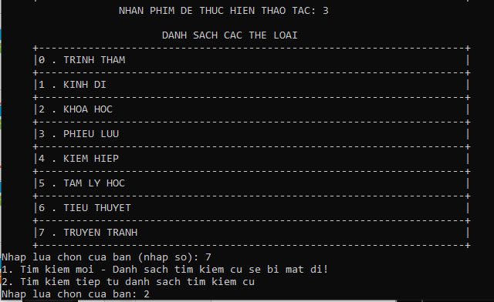
CHỨC NĂNG VÀ GIAO DIỆN CHƯƠNG TRÌNH
TÌM KIẾM ĐẦU SÁCH
TÌM KIẾM TỪ DANH SÁCH VỪA LỌC ĐƯỢC

Slide 25
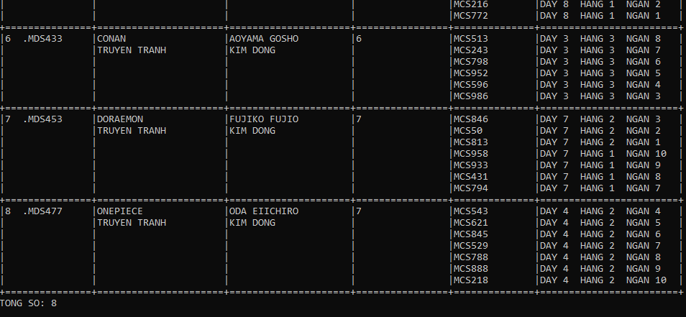

CHỨC NĂNG VÀ GIAO DIỆN CHƯƠNG TRÌNH
TÌM KIẾM ĐẦU SÁCH
TÌM KIẾM TỪ DANH SÁCH VỪA LỌC ĐƯỢC

Slide 26
CHỨC NĂNG VÀ GIAO DIỆN CHƯƠNG TRÌNH
MENU THAO TÁC ĐẦU SÁCH
MENU THAO TÁC ĐẦU SÁCH

Slide 27
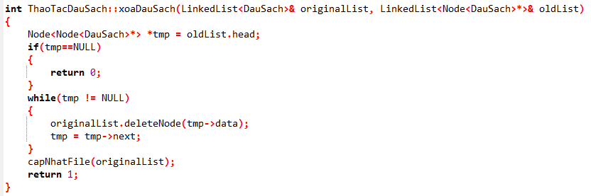
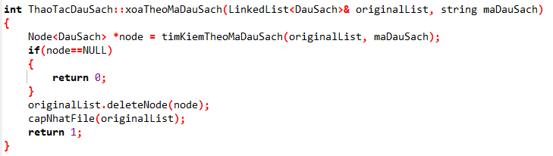
CHỨC NĂNG VÀ GIAO DIỆN CHƯƠNG TRÌNH
XÓA ĐẦU SÁCH
CODE

Slide 28
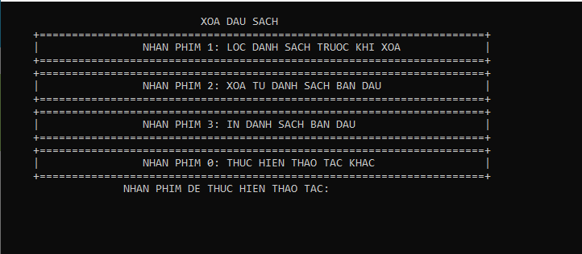
CHỨC NĂNG VÀ GIAO DIỆN CHƯƠNG TRÌNH
XÓA ĐẦU SÁCH
XÓA ĐẦU SÁCH

Slide 29
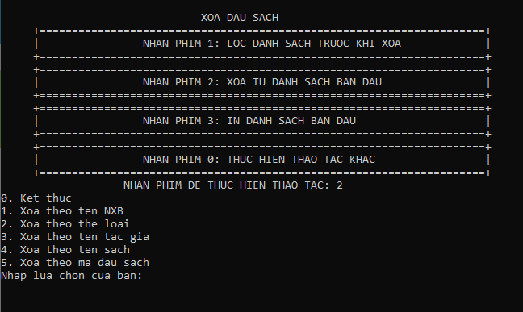
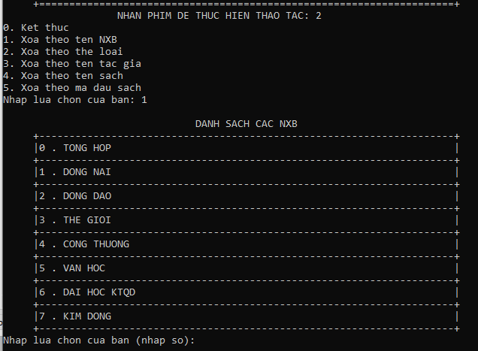
CHỨC NĂNG VÀ GIAO DIỆN CHƯƠNG TRÌNH
XÓA ĐẦU SÁCH
XÓA TỪ DANH SÁCH BAN ĐẦU

Slide 30
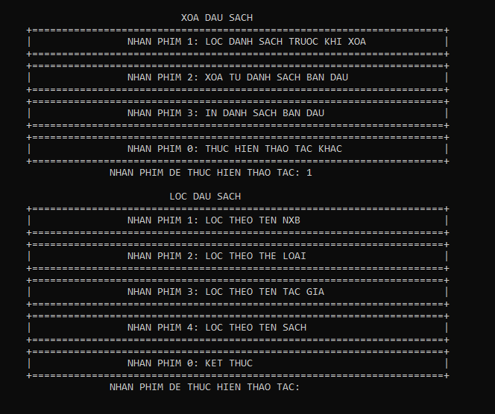
CHỨC NĂNG VÀ GIAO DIỆN CHƯƠNG TRÌNH
XÓA ĐẦU SÁCH
XÓA TỪ DANH SÁCH ĐÃ LỌC

Slide 31
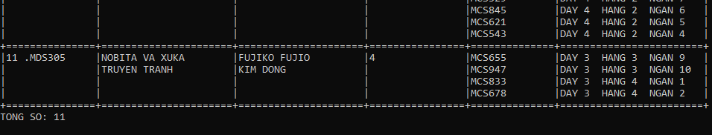
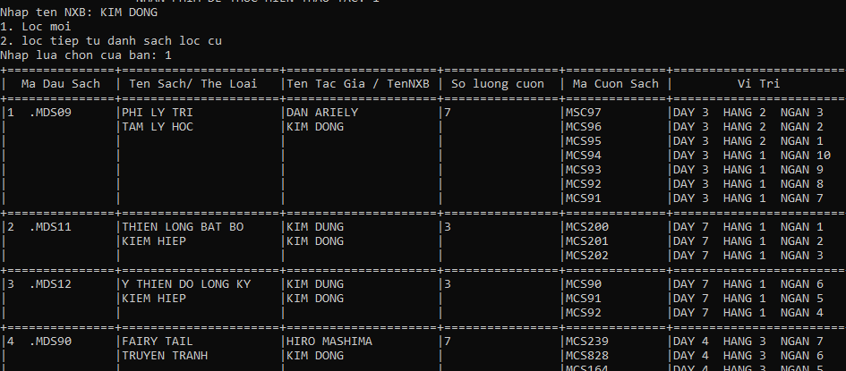
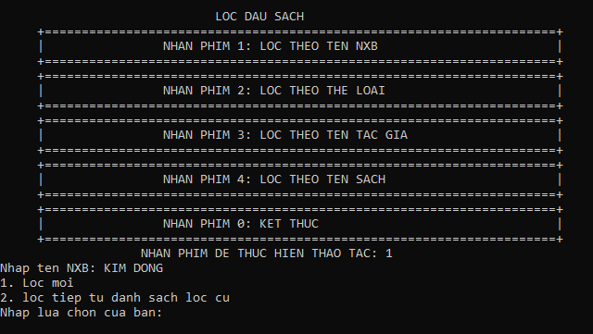
CHỨC NĂNG VÀ GIAO DIỆN CHƯƠNG TRÌNH
XÓA ĐẦU SÁCH
XÓA TỪ DANH SÁCH ĐÃ LỌC

Slide 32
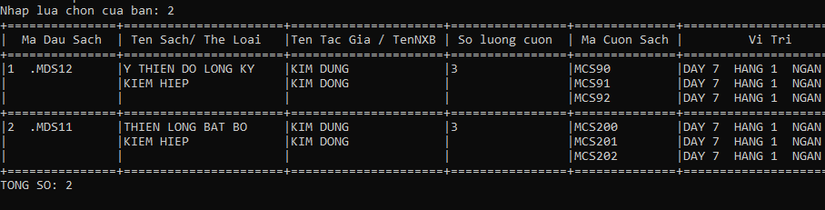
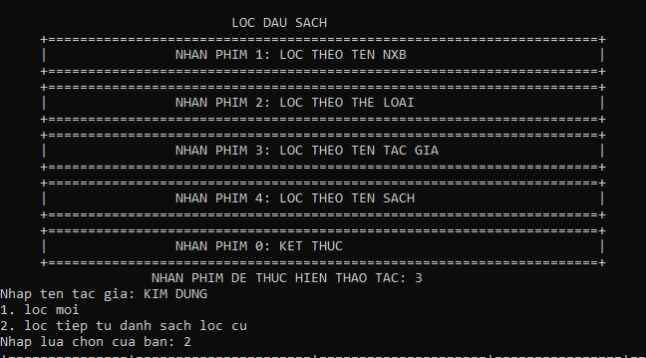
CHỨC NĂNG VÀ GIAO DIỆN CHƯƠNG TRÌNH
XÓA ĐẦU SÁCH
XÓA TỪ DANH SÁCH ĐÃ LỌC

Slide 33
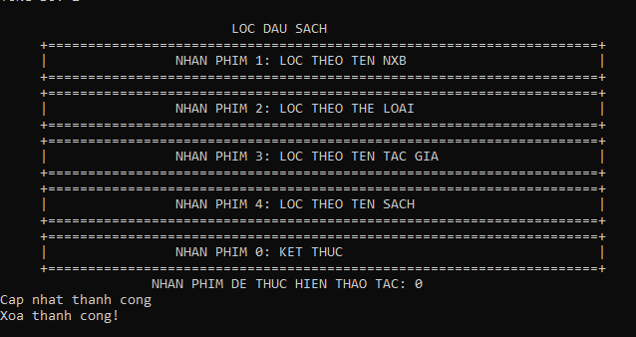
CHỨC NĂNG VÀ GIAO DIỆN CHƯƠNG TRÌNH
XÓA ĐẦU SÁCH
XÓA TỪ DANH SÁCH ĐÃ LỌC

Slide 34
CHỨC NĂNG VÀ GIAO DIỆN CHƯƠNG TRÌNH
MENU THAO TÁC ĐẦU SÁCH
MENU THAO TÁC ĐẦU SÁCH

Slide 35
CHỨC NĂNG VÀ GIAO DIỆN CHƯƠNG TRÌNH
SẮP XẾP ĐẦU SÁCH
CODE

Slide 36
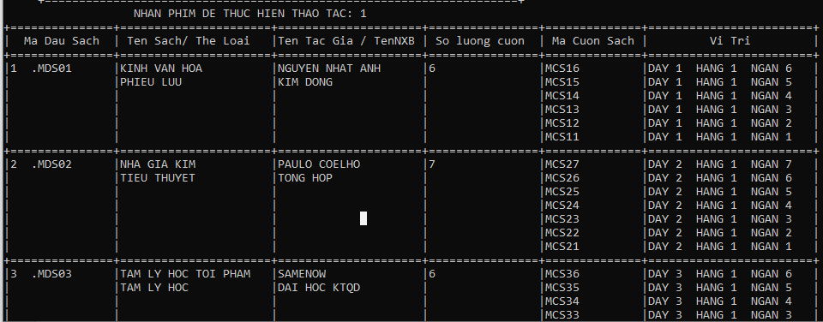
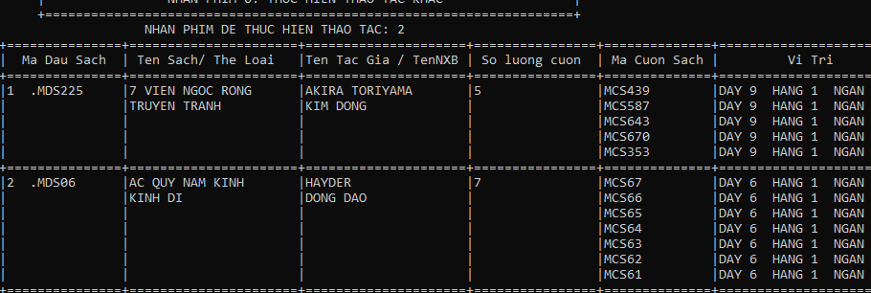
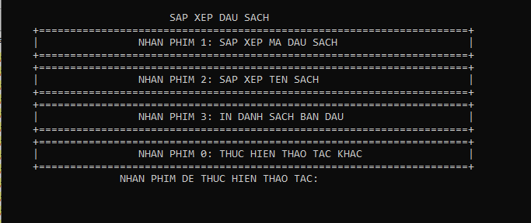
CHỨC NĂNG VÀ GIAO DIỆN CHƯƠNG TRÌNH
SẮP XẾP ĐẦU SÁCH
SẮP XẾP ĐẦU SÁCH

Slide 37
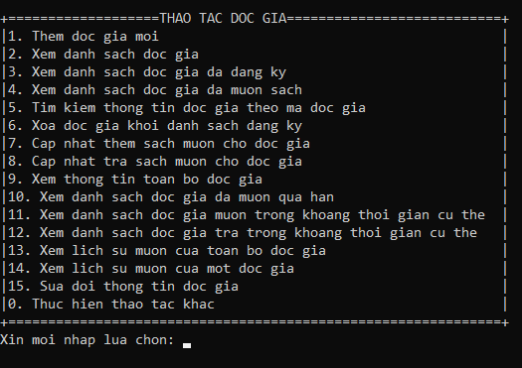
CHỨC NĂNG VÀ GIAO DIỆN CHƯƠNG TRÌNH
MENU THAO TÁC ĐỘC GIẢ
MENU THAO TÁC ĐỘC GIẢ

Slide 38
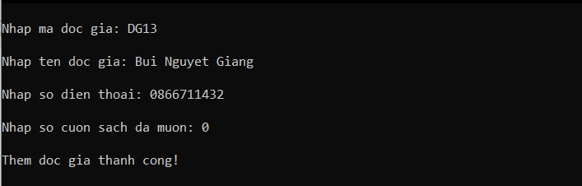
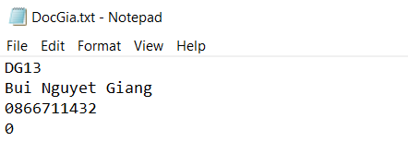
CHỨC NĂNG VÀ GIAO DIỆN CHƯƠNG TRÌNH
THÊM ĐỘC GIẢ MỚI
THÊM ĐỘC GIẢ MỚI

Slide 39
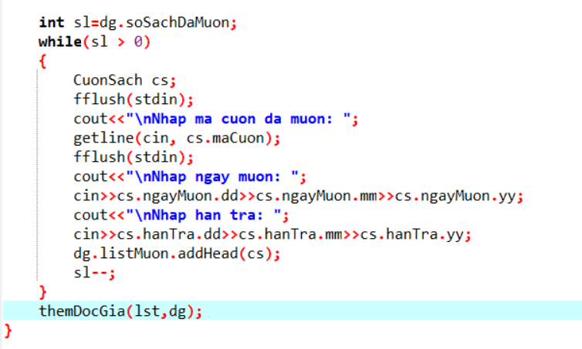
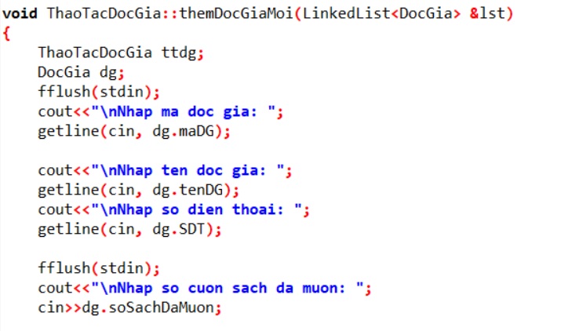
CHỨC NĂNG VÀ GIAO DIỆN CHƯƠNG TRÌNH
CODE
THÊM ĐỘC GIẢ MỚI

Slide 40
CHỨC NĂNG VÀ GIAO DIỆN CHƯƠNG TRÌNH
MENU THAO TÁC ĐỘC GIẢ
MENU THAO TÁC ĐỘC GIẢ

Slide 41
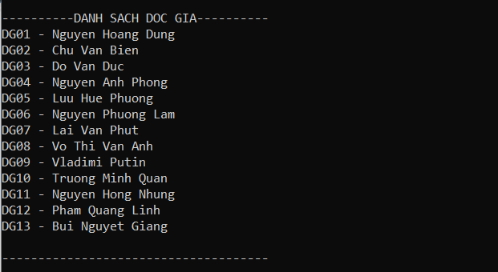
CHỨC NĂNG VÀ GIAO DIỆN CHƯƠNG TRÌNH
XEM DANH SÁCH ĐỘC GIẢ
XEM DANH SÁCH ĐỘC GIẢ
(THEO MÃ ĐỘC GIẢ)

Slide 42
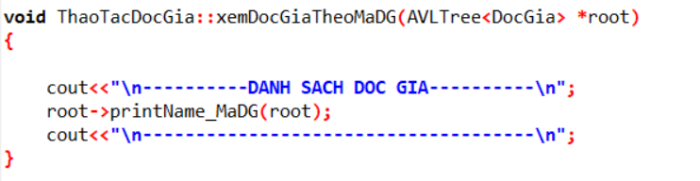

CHỨC NĂNG VÀ GIAO DIỆN CHƯƠNG TRÌNH
XEM DANH SÁCH ĐỘC GIẢ
CODE

Slide 43
CHỨC NĂNG VÀ GIAO DIỆN CHƯƠNG TRÌNH
MENU THAO TÁC ĐỘC GIẢ
MENU THAO TÁC ĐỘC GIẢ

Slide 44

CHỨC NĂNG VÀ GIAO DIỆN CHƯƠNG TRÌNH
XEM DANH SÁCH ĐỘC GIẢ
XEM DANH SÁCH ĐỘC GIẢ
(THEO THỨ TỰ HỌ VÀ TÊN)

Slide 45

CHỨC NĂNG VÀ GIAO DIỆN CHƯƠNG TRÌNH
XEM DANH SÁCH ĐỘC GIẢ
CODE

Slide 46
CHỨC NĂNG VÀ GIAO DIỆN CHƯƠNG TRÌNH
MENU THAO TÁC ĐỘC GIẢ
MENU THAO TÁC ĐỘC GIẢ

Slide 47

CHỨC NĂNG VÀ GIAO DIỆN CHƯƠNG TRÌNH
XEM DANH SÁCH ĐỘC GIẢ
XEM DANH SÁCH ĐỘC GIẢ ĐÃ MƯỢN SÁCH
(THEO SỐ LƯỢNG SÁCH MƯỢN)

Slide 48

CHỨC NĂNG VÀ GIAO DIỆN CHƯƠNG TRÌNH
XEM DANH SÁCH ĐỘC GIẢ
CODE

Slide 49
CHỨC NĂNG VÀ GIAO DIỆN CHƯƠNG TRÌNH
MENU THAO TÁC ĐỘC GIẢ
MENU THAO TÁC ĐỘC GIẢ

Slide 50

CHỨC NĂNG VÀ GIAO DIỆN CHƯƠNG TRÌNH
TÌM KIẾM ĐỘC GIẢ THEO MÃ ĐỘC GIẢ
TÌM KIẾM ĐỘC GIẢ

Slide 51

CHỨC NĂNG VÀ GIAO DIỆN CHƯƠNG TRÌNH
TÌM KIẾM ĐỘC GIẢ
CODE

Slide 52
CHỨC NĂNG VÀ GIAO DIỆN CHƯƠNG TRÌNH
MENU THAO TÁC ĐỘC GIẢ
MENU THAO TÁC ĐỘC GIẢ

Slide 53


CHỨC NĂNG VÀ GIAO DIỆN CHƯƠNG TRÌNH
XÓA ĐỘC GIẢ THEO MÃ
XÓA ĐỘC GIẢ
CODE

Slide 54
CHỨC NĂNG VÀ GIAO DIỆN CHƯƠNG TRÌNH
MENU THAO TÁC ĐỘC GIẢ
MENU THAO TÁC ĐỘC GIẢ

Slide 55

CHỨC NĂNG VÀ GIAO DIỆN CHƯƠNG TRÌNH
XEM TOÀN BỘ ĐỘC GIẢ
XEM THÔNG TIN TOÀN BỘ ĐỘC GIẢ

Slide 56


CHỨC NĂNG VÀ GIAO DIỆN CHƯƠNG TRÌNH
XEM TOÀN BỘ ĐỘC GIẢ
CODE

Slide 57
CHỨC NĂNG VÀ GIAO DIỆN CHƯƠNG TRÌNH
MENU THAO TÁC ĐỘC GIẢ
MENU THAO TÁC ĐỘC GIẢ

Slide 58

CHỨC NĂNG VÀ GIAO DIỆN CHƯƠNG TRÌNH
XEM ĐỘC GIẢ MƯỢN QUÁ HẠN
XEM ĐỘC GIẢ MƯỢN QUÁ HẠN

Slide 59

CHỨC NĂNG VÀ GIAO DIỆN CHƯƠNG TRÌNH
XEM ĐỘC GIẢ MƯỢN QUÁ HẠN
CODE

Slide 60
CHỨC NĂNG VÀ GIAO DIỆN CHƯƠNG TRÌNH
MENU THAO TÁC ĐỘC GIẢ
MENU THAO TÁC ĐỘC GIẢ

Slide 61

CHỨC NĂNG VÀ GIAO DIỆN CHƯƠNG TRÌNH
XEM ĐỘC GIẢ MƯỢN TRONG THỜI GIAN CỤ THỂ
XEM ĐỘC GIẢ MƯỢN THỜI GIAN CỤ THỂ

Slide 62

CHỨC NĂNG VÀ GIAO DIỆN CHƯƠNG TRÌNH
XEM ĐỘC GIẢ MƯỢN TRONG THỜI GIAN CỤ THỂ
CODE

Slide 63
CHỨC NĂNG VÀ GIAO DIỆN CHƯƠNG TRÌNH
MENU THAO TÁC ĐỘC GIẢ
MENU THAO TÁC ĐỘC GIẢ

Slide 64

CHỨC NĂNG VÀ GIAO DIỆN CHƯƠNG TRÌNH
XEM ĐỘC GIẢ TRẢ TRONG THỜI GIAN CỤ THỂ
XEM ĐỘC GIẢ TRẢ SÁCH THỜI GIAN CỤ THỂ

Slide 65

CHỨC NĂNG VÀ GIAO DIỆN CHƯƠNG TRÌNH
XEM ĐỘC GIẢ TRẢ TRONG THỜI GIAN CỤ THỂ
CODE

Slide 66
CHỨC NĂNG VÀ GIAO DIỆN CHƯƠNG TRÌNH
MENU THAO TÁC ĐỘC GIẢ
MENU THAO TÁC ĐỘC GIẢ

Slide 67

CHỨC NĂNG VÀ GIAO DIỆN CHƯƠNG TRÌNH
XEM LỊCH SỬ MƯỢN TOÀN BỘ ĐỘC GIẢ
XEM LỊCH SỬ MƯỢN TOÀN BỘ ĐỘC GIẢ

Slide 68


CHỨC NĂNG VÀ GIAO DIỆN CHƯƠNG TRÌNH
XEM LỊCH SỬ MƯỢN TOÀN BỘ ĐỘC GIẢ
CODE

Slide 69
CHỨC NĂNG VÀ GIAO DIỆN CHƯƠNG TRÌNH
MENU THAO TÁC ĐỘC GIẢ
MENU THAO TÁC ĐỘC GIẢ

Slide 70

CHỨC NĂNG VÀ GIAO DIỆN CHƯƠNG TRÌNH
XEM LỊCH SỬ MƯỢN CỦA MỘT ĐỘC GIẢ
XEM LỊCH SỬ MƯỢN CỦA MỘT ĐỘC GIẢ

Slide 71

CHỨC NĂNG VÀ GIAO DIỆN CHƯƠNG TRÌNH
XEM LỊCH SỬ MƯỢN CỦA MỘT ĐỘC GIẢ
CODE

Slide 72
CHỨC NĂNG VÀ GIAO DIỆN CHƯƠNG TRÌNH
MENU THAO TÁC ĐỘC GIẢ
MENU THAO TÁC ĐỘC GIẢ

Slide 73





CHỨC NĂNG VÀ GIAO DIỆN CHƯƠNG TRÌNH
CẬP NHẬT SÁCH MƯỢN CHO ĐỘC GIẢ
CẬP NHẬT SÁCH MƯỢN
DG13 TRƯỚC KHI MƯỢN SÁCH
DG13 SAU KHI MƯỢN
CẬP NHẬT VÀO FILE LICHSUMUON
CẬP NHẬT MCS12 VỀ TRẠNG THÁI 1

Slide 74

CHỨC NĂNG VÀ GIAO DIỆN CHƯƠNG TRÌNH
CẬP NHẬT SÁCH MƯỢN
CODE

Slide 75
CHỨC NĂNG VÀ GIAO DIỆN CHƯƠNG TRÌNH
MENU THAO TÁC ĐỘC GIẢ
MENU THAO TÁC ĐỘC GIẢ

Slide 76




CHỨC NĂNG VÀ GIAO DIỆN CHƯƠNG TRÌNH
CẬP NHẬT TRẢ SÁCH CHO ĐỘC GIẢ
CẬP NHẬT TRẢ SÁCH
DG13 TRƯỚC KHI TRẢ SÁCH
MCS12 ĐÃ CẬP NHẬT THÀNH TRẠNG THÁI 0
DG13 SAU KHI TRẢ
CẬP NHẬT VÀO FILE LICHSUMUON

Slide 77


CHỨC NĂNG VÀ GIAO DIỆN CHƯƠNG TRÌNH
CẬP NHẬT TRẢ SÁCH
CODE

Slide 78
CHỨC NĂNG VÀ GIAO DIỆN CHƯƠNG TRÌNH
MENU THAO TÁC ĐỘC GIẢ
MENU THAO TÁC ĐỘC GIẢ

Slide 79




CHỨC NĂNG VÀ GIAO DIỆN CHƯƠNG TRÌNH
SỬA THÔNG TIN ĐỘC GIẢ
SỬA THÔNG TIN CỦA 1 ĐỘC GIẢ
TRƯỚC KHI SỬA
SAU KHI SỬA FILE DOCGIA
SAU KHI SỬA FILE LICHSUMUON

Slide 80

CHỨC NĂNG VÀ GIAO DIỆN CHƯƠNG TRÌNH
SỬA THÔNG TIN ĐỘC GIẢ
CODE

Slide 81
THE END

